Slide 1
Выпускная квалификационная работа Магистерская диссертация «Анализ особенностей кинетики усталостного разрушения высокопрочных сталей в морской воде»
Министерство науки и высшего образования Российской Федерации
Санкт-Петербургский политехнический университет Петра Великого
Институт прикладной математики и механики
Высшая школа механики и процессов управления
Руководитель:
доцент, к.ф.-м.н. Ермакова Н.Ю.
Научный консультант:
Зам.ген.директора ЦНИИ КМ «Прометей», д.т.н. Ильин А.В.
Выполнил: Гальчун И.А.
Группа: 3641503/90601
Санкт-Петербург
2021г.

Slide 2
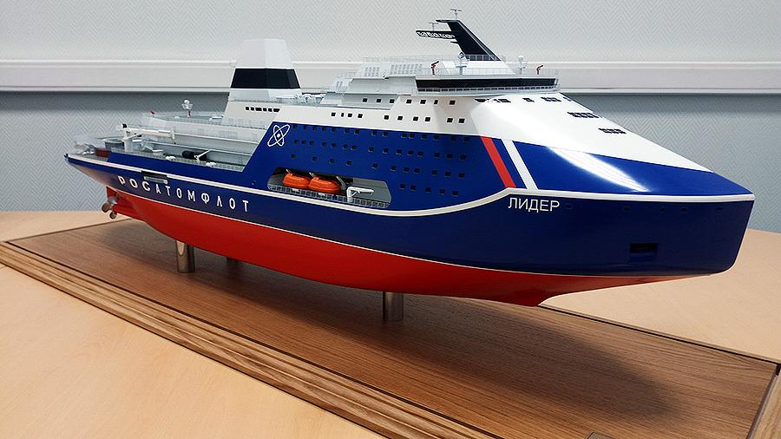
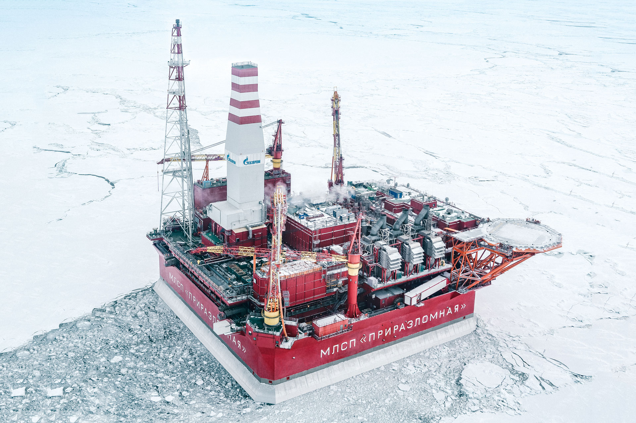
Актуальность и постановка задачи
Макет атомного ледокола «Лидер», проект 10510, плановый спуск – декабрь 2027
Морская ледостойкая стационарная платформа «Приразломная»,
предназначенная для разработки
Приразломного месторождения в Печорском море

Slide 3
Исходные данные
1. Механические свойства сталей, применяемые при проектировании глубоководной техники
2. Верхние огибающие, применяемые в данное время
3.Экспериментальные данные, ставящие под сомнение допустимость применения используемых верхних огибающих
4. Методические указания к расчетам скорости роста усталостных трещин
Результаты испытаний основного металла стали марок 08ХН3МД и 09ХН4МД на воздухе и в условиях естественной коррозии
Результаты испытаний сварных соединений, выполненных SAW проволокой марки 08ГСМТ под флюсом АН-42

Slide 4
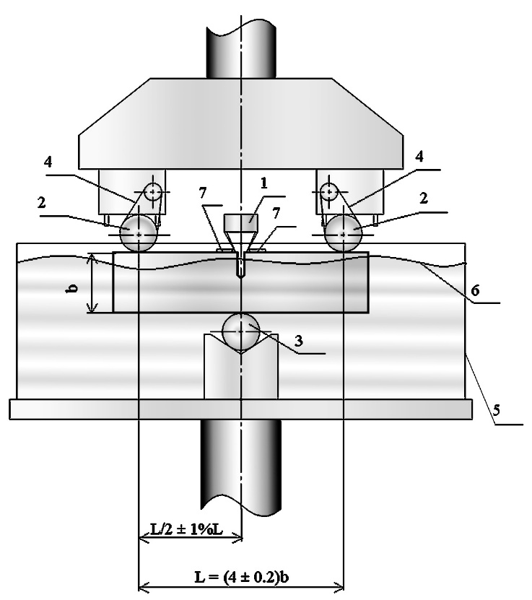
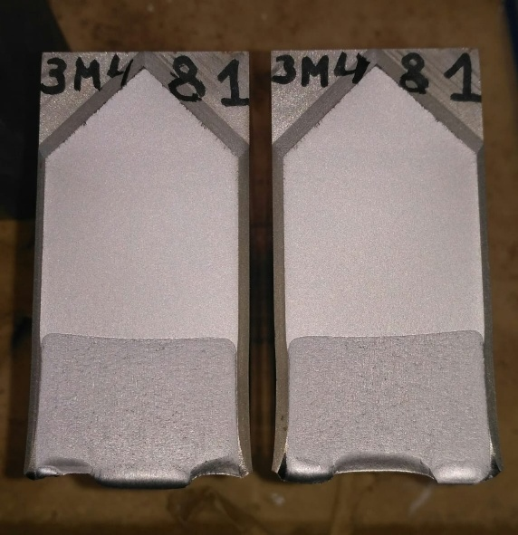
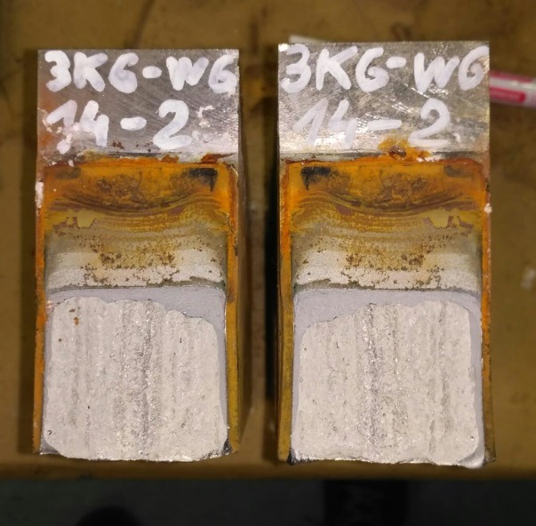
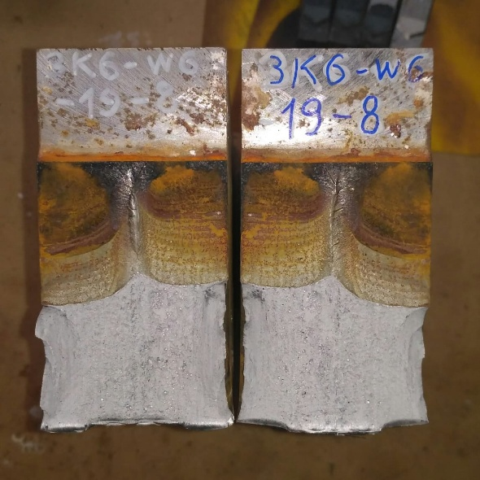
Экспериментальные исследования
1 – датчик раскрытия берегов надреза, 4 – резиновые кольца,
2 – опорные ролики, 5 – коррозионная ванна,
3 – нагружающий ролик, 6 – коррозионная среда,
7 – ножи для крепления датчика раскрытия
Рекомендуемая оснастка для коррозионных испытаний на трехточечный изгиб.
Фотографии доломанных образцов после испытаний на циклическую трещиностойкость

Slide 5
Результаты экспериментальных исследований
Результаты испытаний основного металла стали марок 08ХН3МД и 09ХН4МД на воздухе (слева) и в условиях естественной коррозии (справа)
Результаты испытаний всех сварных соединений, применяемых для ГВТ, на воздухе (слева) и в условиях естественной коррозии (справа)

Slide 6
Результаты исследований в условиях катодной поляризации и пониженной частоте нагружения
Результаты испытаний основного металла стали марок 08ХН3МД и 09ХН4МД в условиях катодной поляризации (слева и по центру) и при пониженной частоте нагружения (по центру и справа)

Slide 7
Уточнение верхних огибающих
$$\frac{da}{dN}=C∙{(K_{I}−K_{th})}^{m}$$
Действующие |  | Уточненные
Воздух
C | 3.05E-11 | C | 8E-11
m | 2.3 | m | 2.3
Среда
C | 6.5E-11 | C | 1.6E-10
m | 2.3 | m | 2.3
Таблица действующих и уточненных коэффициентов для диаграмм верхних огибающих скорости роста усталостной трещины
Результаты испытаний основного металла стали марок 08ХН3МД и 09ХН4МД на воздухе (слева), в условиях естественной коррозии (в центре), а также в условиях частоты нагружения 0,01Гц (справа) и диаграммы верхних огибающих с действующими и уточненными коэффициентами

Slide 8
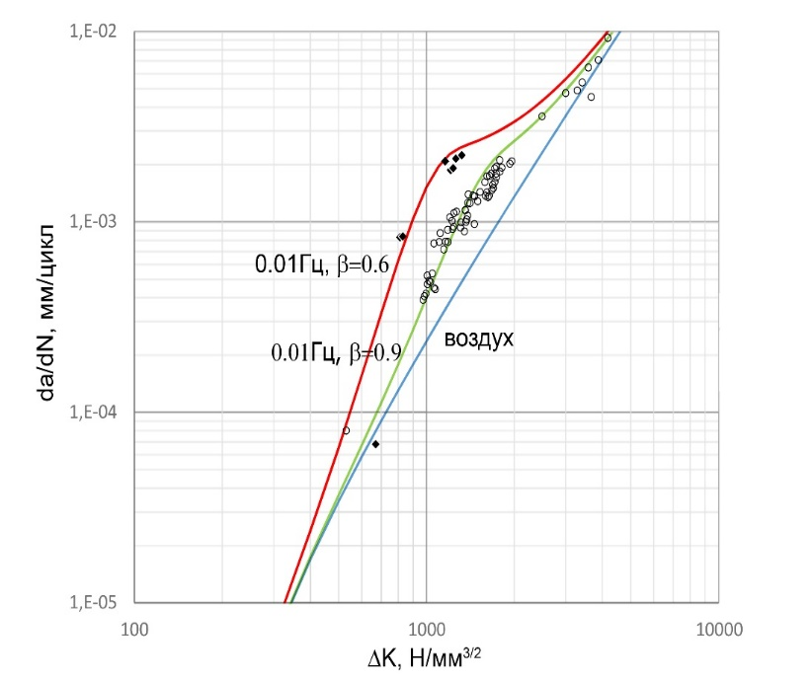
Создание подхода расчетной оценки вклада водородного охрупчивания в скорость РУТ
${\frac{da}{dN}}^{TOTAl}={\frac{da}{dN}}^{air}+{\frac{da}{dN}}^{SCC}∙$($1−e^{−λ{(\frac{{K_{I}}^{max}−K_{th}}{α∙K_{ISCC}})}^{k}}$),
где ${\frac{da}{dN}}^{air}$– скорость РУТ в воздушной среде;
$λ$, $k$ – параметры распределения Вейбулла;
$α$ – коэффициент учитывающий различие в значениях $K_{ISCC}$ для статического и усталостного нагружения;
${\frac{da}{dN}}^{SCC}$– предельное значение скорости разрушения по механизму водородного охрупчивания;
$${\frac{da}{dN}}^{SCC}=F\left(\frac{dx}{dτ},β,f\right)=\frac{dx}{dτ,f,β}\left[1+\exp\left(−{Log}_{10}\left(\frac{m}{T}\right)\right)\right],$$
$где T$ – период нагружения;
$\frac{dx}{dτ}$ - скорость диффузии водорода,
$f$ – частота нагружения
$m=1$– масштабный коэффициент в размерности [сек]
Расчетные кривые: красная – катодная поляризация -1,0 В ($β$ =0,6), зеленая естественная коррозия ($β$ =0,9)

Slide 9
Пример применения предлагаемого подхода расчетной оценки
Входные данные:
Скорость диффузии водорода: $\frac{dx}{dτ}={10}^{−4}$ мм/сек;
Начальный размер дефекта – 1 мм
$λ=3; k=5; α=0,5$
$K_{IC}=4000 Н∙{мм}^{\frac{3}{2}}$
Предельно допустимый уровень растягивающих напряжений: $σ=300$ МПа
Частота нагружения $f={10}^{−3}$ Гц
Заданное количество циклов равно 7000
Зная $β$ находим $K_{ISCC}$, после чего по формуле:
$$K_{I}=1,12σ\sqrt{πa}$$
определяем предельную конечную длину трещины. После чего интегрируя представленное ниже выражение получаем число циклов, за которое трещина подрастет до предельной длины.
$$N=\int_{1}^{a={\left(\frac{K_{ISCC}}{1,12σ}\right)}^{2}}{\left({\frac{da}{dN}}^{air}+{\frac{da}{dN}}^{SCC}∙\left(1−e^{−λ{\left(\frac{{K_{I}}^{max}−K_{th}}{α∙K_{ISCC}}\right)}^{k}}\right)\right)da}$$
$$β=0,85$$
8831 цикл
подходит
$$β=0,6$$
5742 цикла не подходит

Slide 10
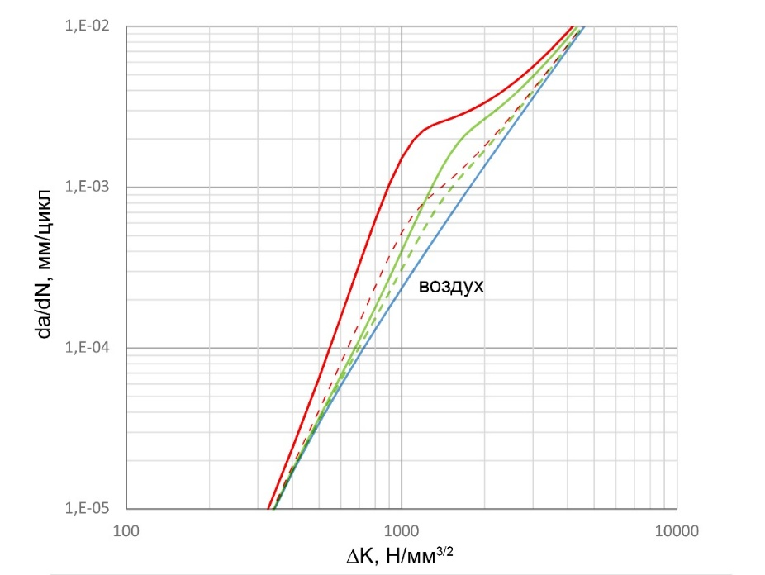
Область для дальнейшего исследования
Данный подход не учитывает совместное влияние водородного охрупчивания и анодного растворения при низких частотах нагружения
Необходимо уточнение значений $K_{th}$
Необходима дополнительная верификация модели при различных режимах нагружения и пороговых значений (значениях близких к $K_{th}$ и месту перехода)
Расчетные кривые: сплошные линии 0,01 Гц, пунктирные 0,1 Гц, красные – катодная поляризация -1,0 В ($β$ =0,6), зеленые естественная коррозия ($β$ =0,9)

Slide 11
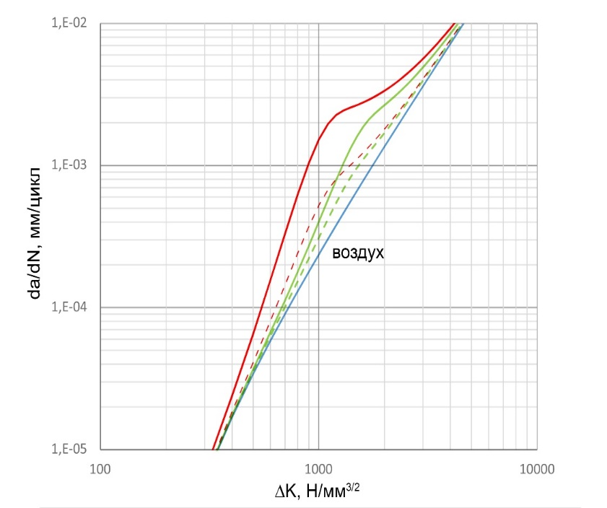
Заключение
В ходе работы были получены следующие результаты, обладающие научной новизной:
1) Большое количество результатов экспериментальных исследований по циклической трещиностойкости;
2) Уточненные коэффициенты диаграмм, соответствующих верхним огибающим скоростей роста усталостной трещины в воздушной и коррозионной среде;
3) Модель, учитывающая вклад водородного охрупчивания в скорость роста усталостной трещины в агрессивной среде.

Slide 12
Спасибо за внимание!

